Slide 1

Giới thiệu Cài đặt Wordpress
Và so sánh với blogspot

Slide 2
Mục lục
01
02
03
Giới thiệu
So sánh blogspot
Wordpress là gì ?
Các tính năng
Cài đặt trên xampp
Cách cài đặt wordpress chạy trên xampp

Slide 3
01
Giới thiệu

Slide 4
Wordpress!
WordPress là một Hệ quản trị nội dung mã nguồn mở miễn phí viết bằng ngôn ngữ lập trình PHP cùng với cơ sở dữ liệu MySQL

Slide 5
37%
Theo Envisage Digital

Slide 6

Wordpress.org vs Wordpress.com
.org
Mất tiền domain + hosting, hỗ trợ theme đầy đủ, ko tự update, cho phép dùng plugin, tự do kiếm tiền
.com
Gần như miễn phí domain, giới hạn theme,tự update, không plugin,
giới hạn kiếm tiền

Slide 7
02
So sánh Blogspot

Slide 8

Chi phí để bắt đầu!
Blogspot
Hoàn toàn miễn phí khi tạo trang web
Đuôi của trang web là .blogspot.com. Có thể trả phí để mua tên miền riêng (.com, .net, .org)
Google chính là hosting
Wordpress
➔Chỉ miễn phí mã nguồn. Cần trả phí hosting và domain (12-13.5$)
➔Thường phải mua theme và plugin trả phí

Slide 9
Độ khó sử dụng
Blogspot
Wordpress
Rất dễ dàng!
➔Đối với viết blog chỉ cần đăng ký tài khoản, chọn template có sẵn và viết bài.
➔Đối với web bán hàng, dịch vụ, hoặc tùy biến thì cần phải biết code
Khó khăn hơn!
Phải biết chọn hosting nào
Mua domain ở đâu
Quản lý hosting
Cấu hình và chọn giao diện và plugin ra sao
Cập nhật nội dung và tối ưu hóa website

Slide 10
Tối ưu hóa marketing
Blogspot
Wordpress
Máy chủ Google
➔Tốc độ tải trang nhanh
➔ Tùy biến SEO tốt
➔Ít tính năng so với wordpress vì cộng đồng không còn nhiều
➔Nhà mạng Việt Nam hay chặn Bloger làm ảnh hưởng đến web bán hàng
Cộng đồng lớn
Rất nhiều ứng dụng, plugin chuyên nghiệp giúp phát triển trang web
SEO
Bảo mật, backup, HTTPS
Tăng tốc trang web
Đặt banner
Email marketing
...

Slide 11
Bảo mật
Blogspot
Wordpress
Máy chủ Google
Nếu không để lộ gmail, không cài phần mềm lạ thì gần như không thể bị truy cập vào giao diện quản lý website
Thuộc quyền sở hữu Google
Mã nguồn mở
Thuộc quyền sở hữu của mình nên phải tự bảo vệ.
Dễ bị tấn công do : đặt mật khẩu quá dễ, tải theme/plugin lạ, tải phần mềm dính virus

Slide 12
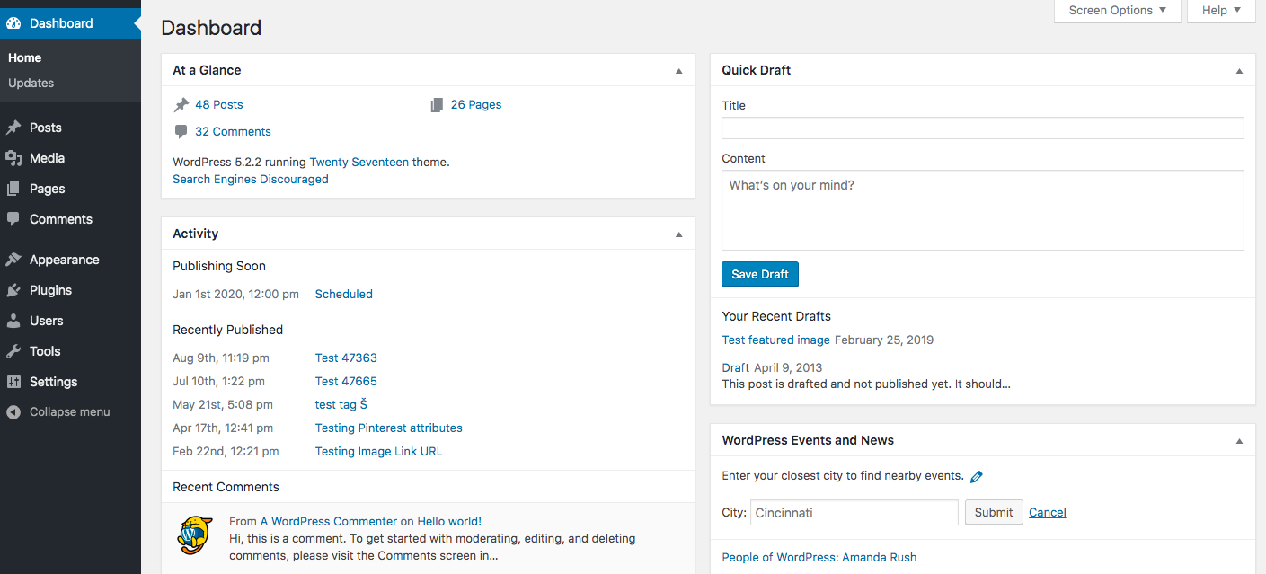
03
Cài đặt

Slide 13
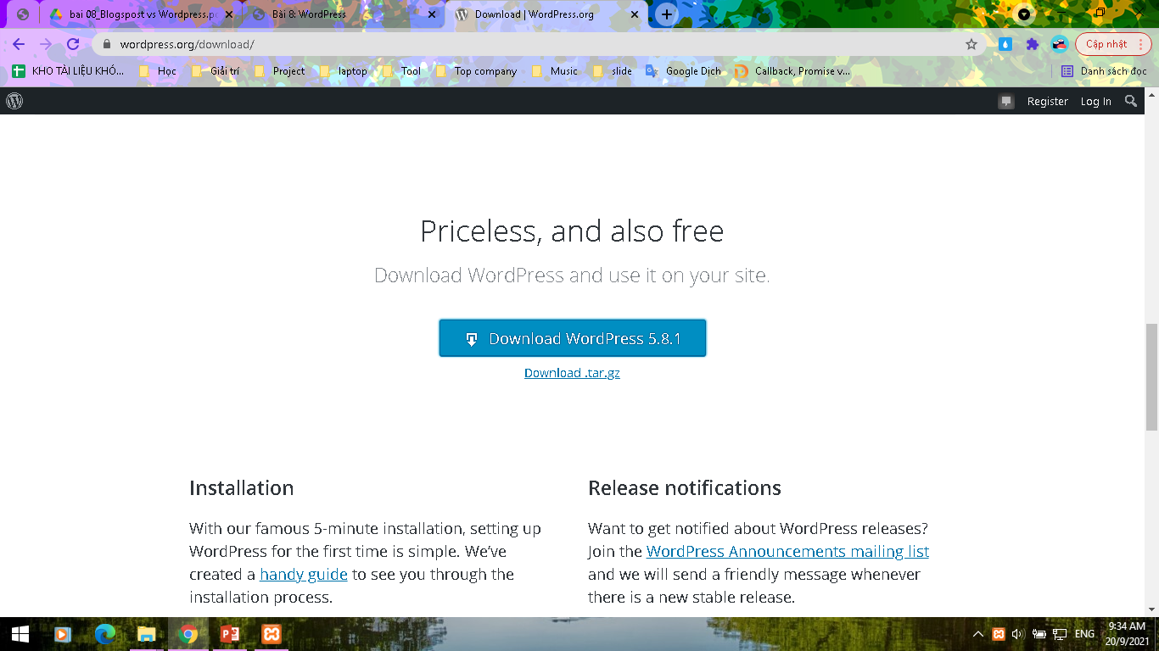

Slide 14
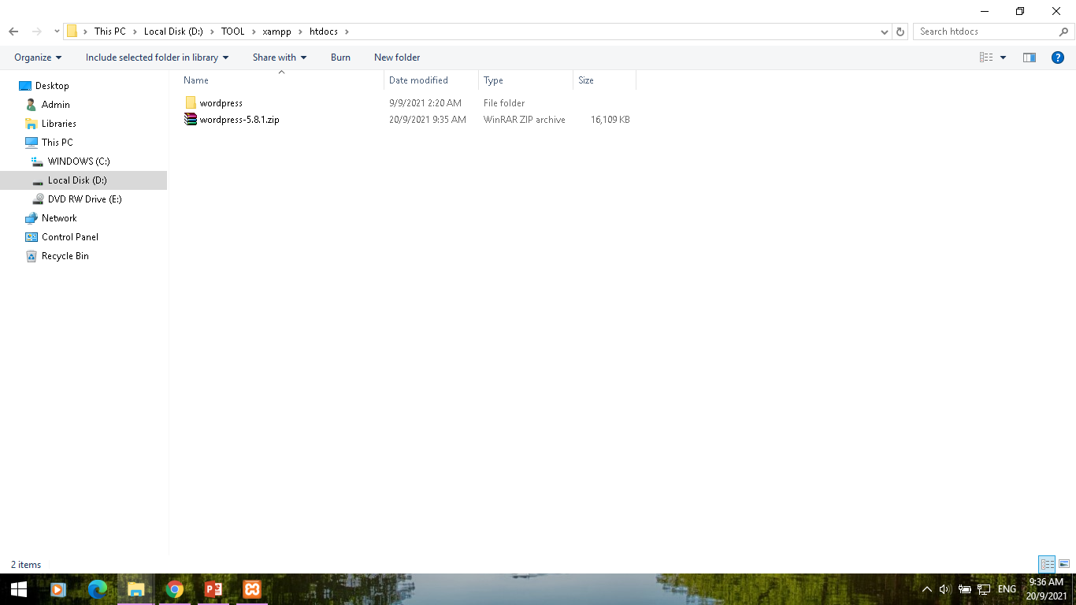

Slide 15
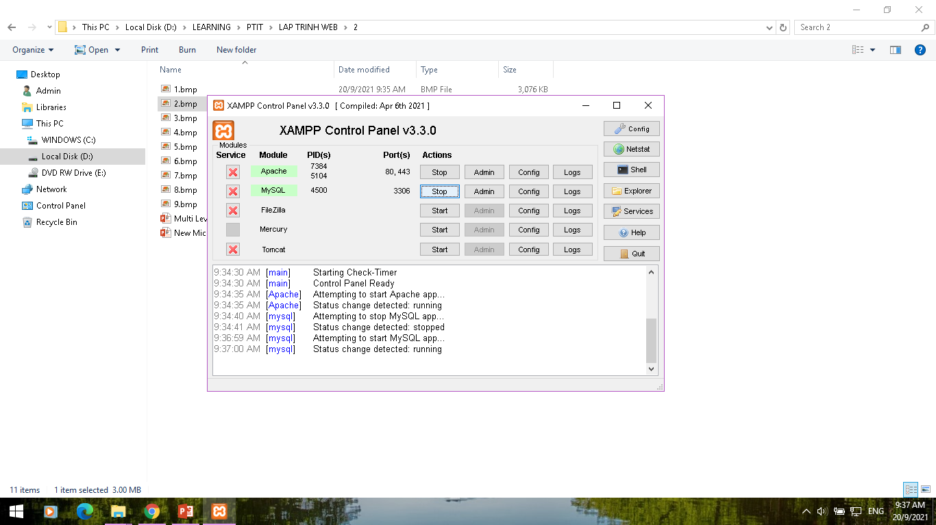

Slide 16
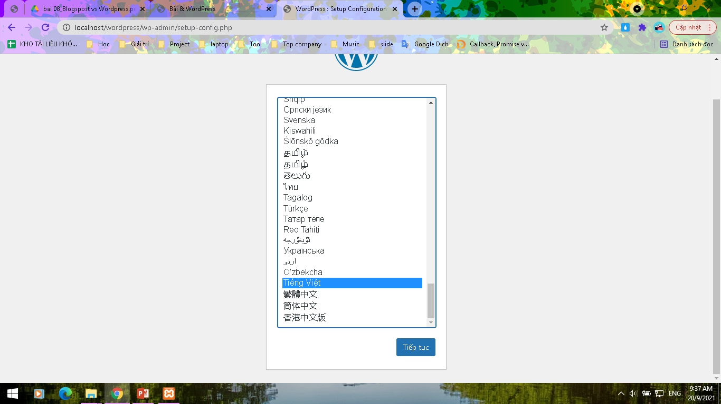

Slide 17
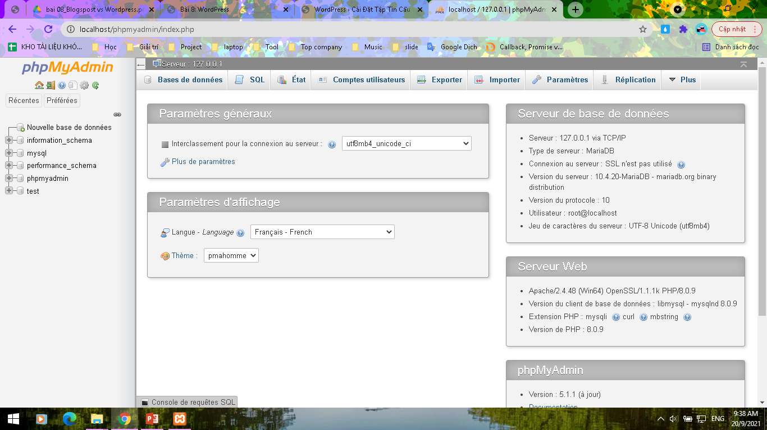

Slide 18
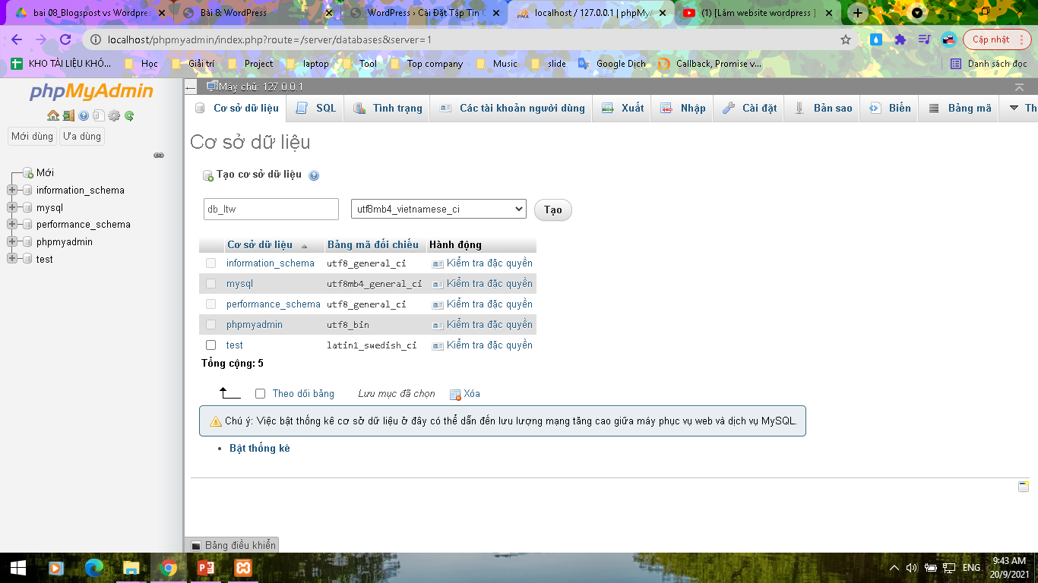

Slide 19
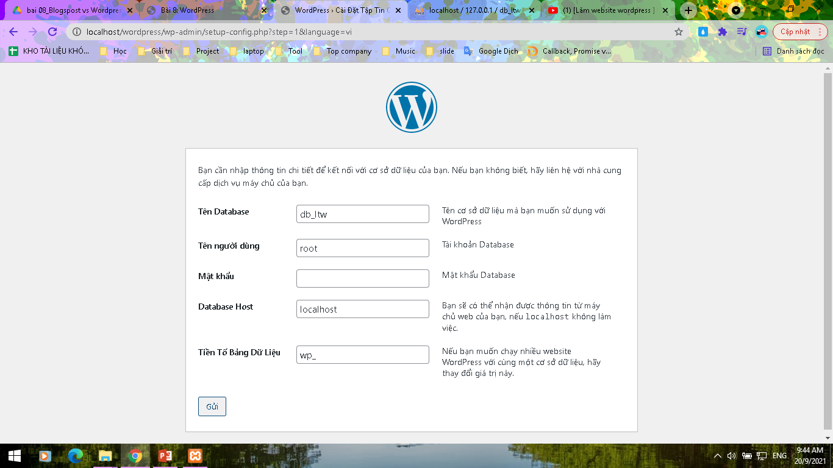

Slide 20
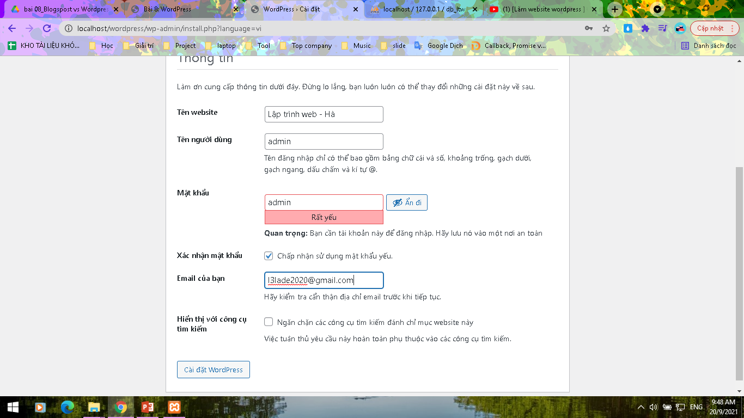

Slide 21
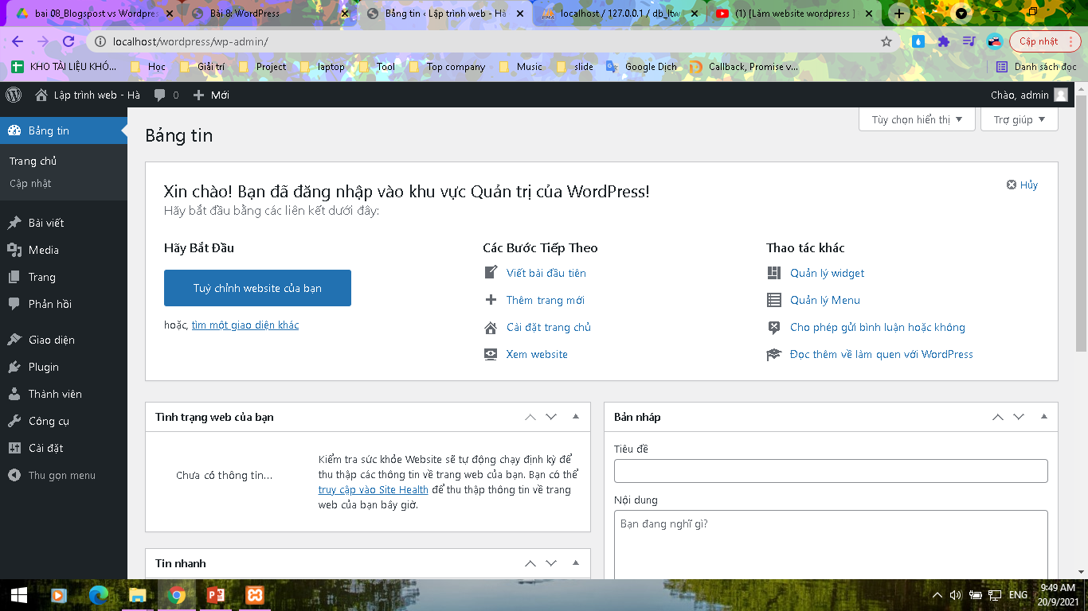

Slide 22
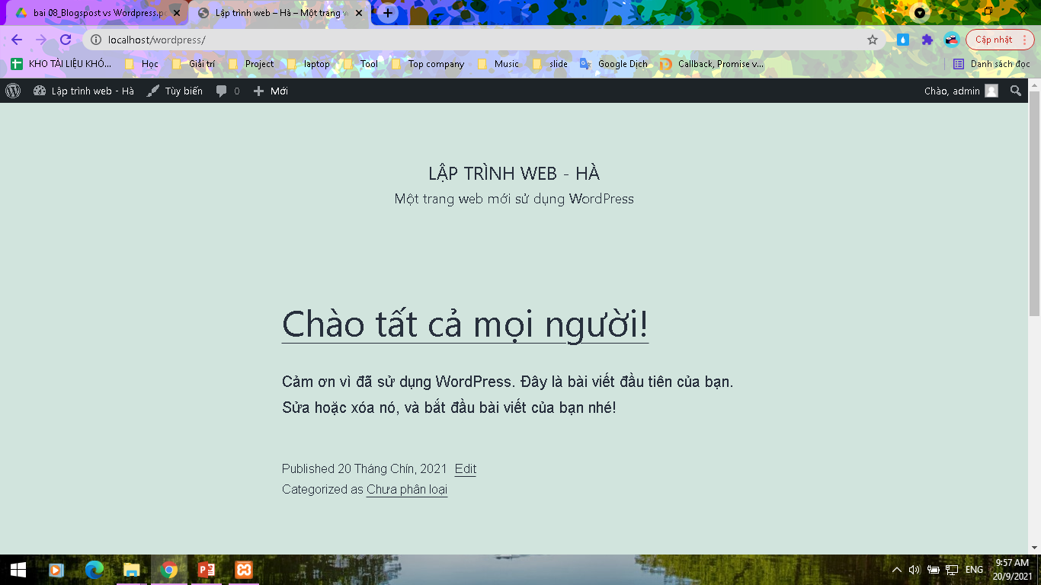

Slide 23
Thành viên
Dương Hoàng Hà
Nguyễn Anh Tuấn
B18DCCN188
B18DCCN562

Slide 24
Thanks!

